Slide 1
Signal Processing First
Lecture 5
Periodic Signals, Harmonics & Time-Varying Sinusoids
26年 11月 8日
© 2003, JH McClellan & RW Schafer

Slide 2
READING ASSIGNMENTS
This Lecture:
  Chapter 3, Sections 3-2 and 3-3
  Chapter 3, Sections 3-7 and 3-8
Next Lecture:
  Fourier Series ANALYSIS
  Sections 3-4, 3-5 and 3-6
26年 11月 8日
© 2003, JH McClellan & RW Schafer

Slide 3
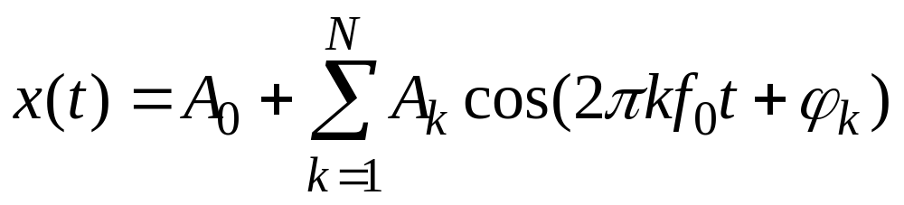
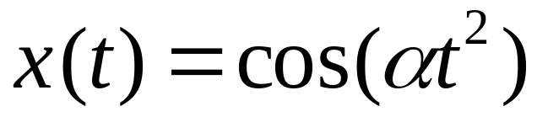
LECTURE OBJECTIVES
Signals with HARMONIC Frequencies
  Add Sinusoids with f_{k} = kf₀
FREQUENCY can change vs. TIME
  Chirps:
  Introduce Spectrogram Visualization (specgram.m) (plotspec.m)
26年 11月 8日
© 2003, JH McClellan & RW Schafer

Slide 4
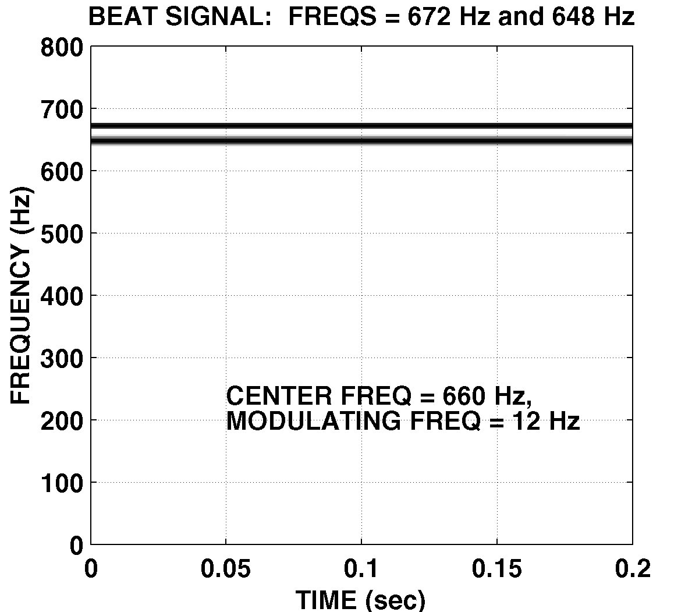
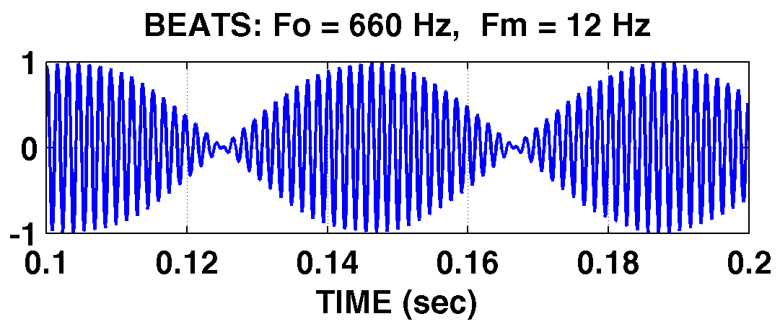
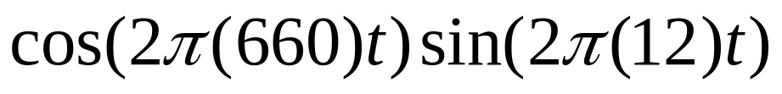
SPECTROGRAM EXAMPLE
Two Constant Frequencies: Beats
26年 11月 8日
© 2003, JH McClellan & RW Schafer

Slide 5
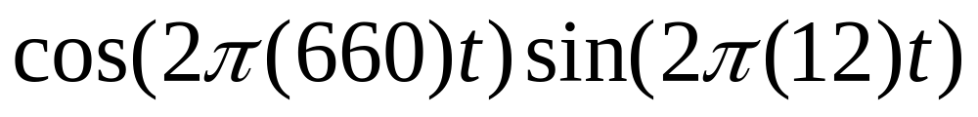
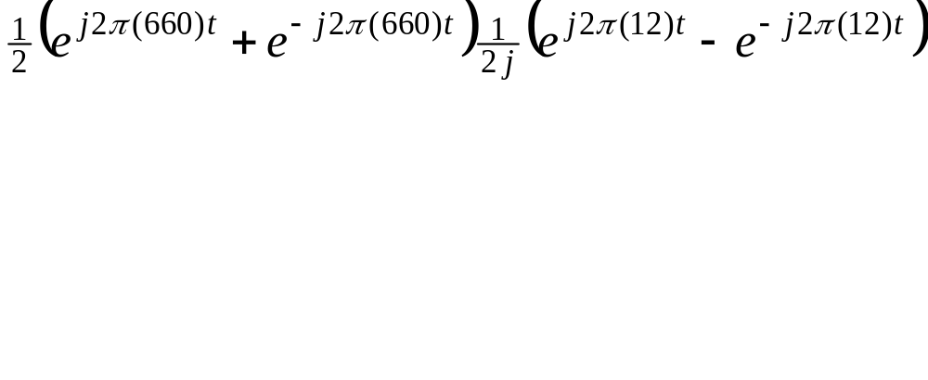
AM Radio Signal
Same as BEAT Notes
26年 11月 8日
© 2003, JH McClellan & RW Schafer

Slide 6
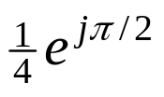
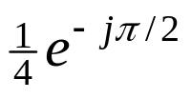
SPECTRUM of AM (Beat)
4 complex exponentials in AM:
–672
–648
0
648
672
f (in Hz)
What is the fundamental frequency?
648 Hz ?
24 Hz ?
26年 11月 8日
© 2003, JH McClellan & RW Schafer

Slide 7
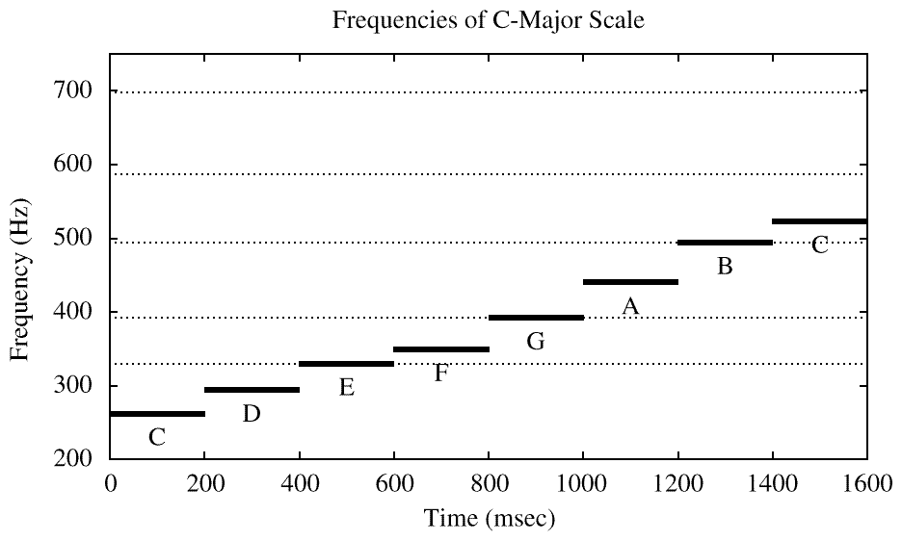
STEPPED FREQUENCIES
C-major SCALE: successive sinusoids
  Frequency is constant for each note
26年 11月 8日
© 2003, JH McClellan & RW Schafer

Slide 8
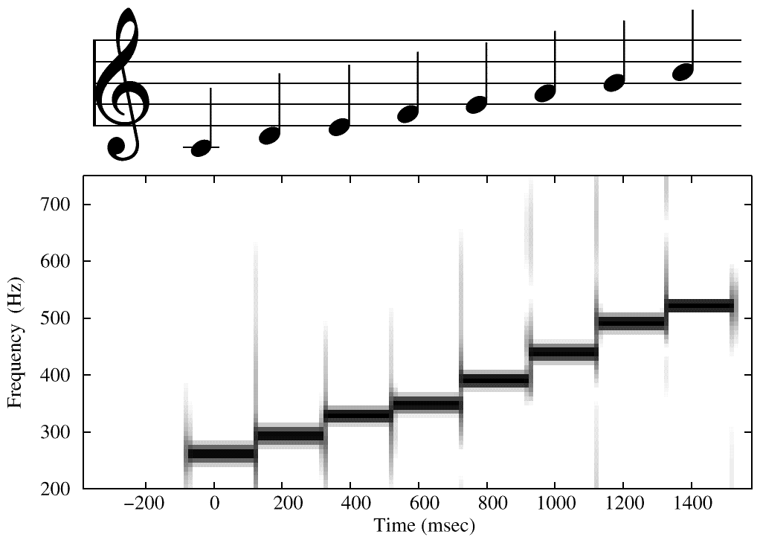
SPECTROGRAM of C-Scale
Sinusoids ONLY
From SPECGRAM
ANALYSIS PROGRAM
ARTIFACTS at Transitions
26年 11月 8日
© 2003, JH McClellan & RW Schafer

Slide 9
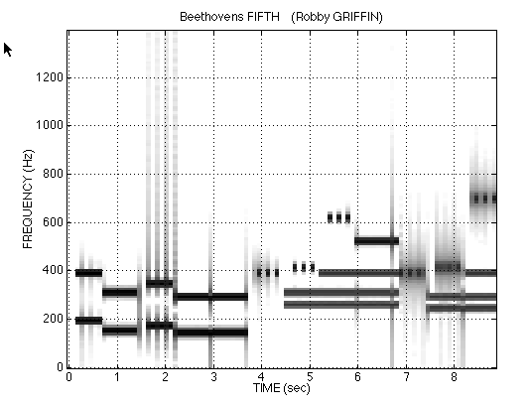
Spectrogram of LAB SONG
Sinusoids ONLY
Analysis Frame = 40ms
ARTIFACTS at Transitions
26年 11月 8日
© 2003, JH McClellan & RW Schafer

Slide 10
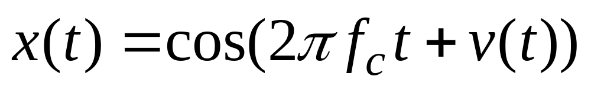
Time-Varying Frequency
Frequency can change vs. time
  Continuously, not stepped
FREQUENCY MODULATION (FM)
CHIRP SIGNALS
  Linear Frequency Modulation (LFM)
VOICE
26年 11月 8日
© 2003, JH McClellan & RW Schafer

Slide 11
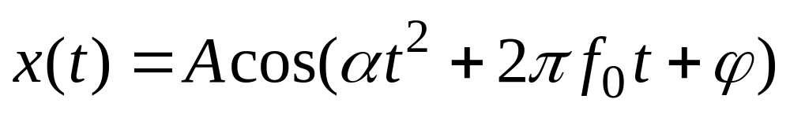
New Signal: Linear FM
Called Chirp Signals (LFM)
  Quadratic phase
Freq will change LINEARLY vs. time
  Example of Frequency Modulation (FM)
  Define “instantaneous frequency”
QUADRATIC
26年 11月 8日
© 2003, JH McClellan & RW Schafer

Slide 12
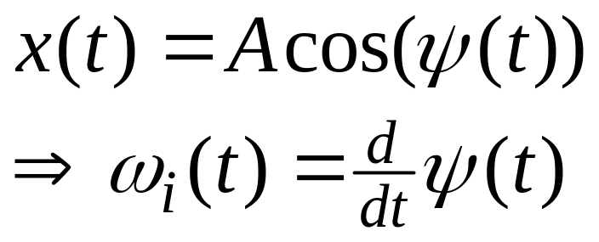
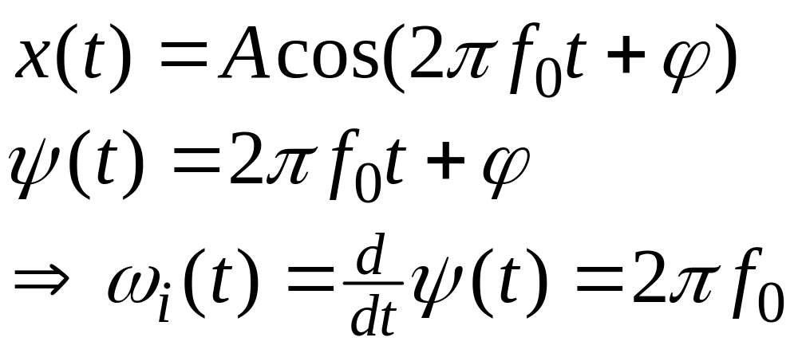
INSTANTANEOUS FREQ
Definition
For Sinusoid:
Derivative
of the “Angle”
Makes sense
26年 11月 8日
© 2003, JH McClellan & RW Schafer

Slide 13
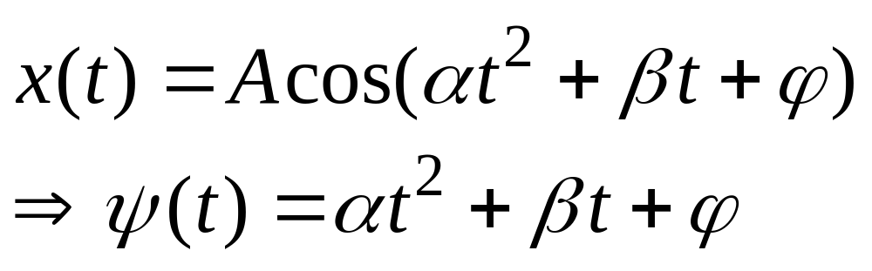
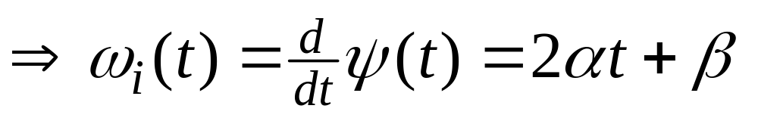
INSTANTANEOUS FREQ of the Chirp
Chirp Signals have Quadratic phase
Freq will change LINEARLY vs. time
26年 11月 8日
© 2003, JH McClellan & RW Schafer

Slide 14
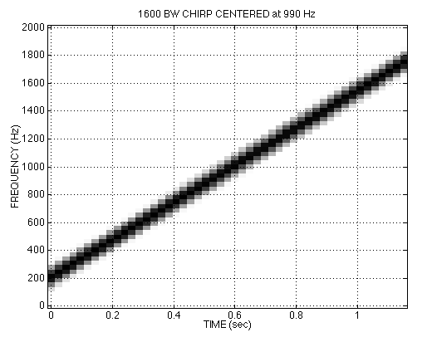
CHIRP SPECTROGRAM
26年 11月 8日
© 2003, JH McClellan & RW Schafer

Slide 15
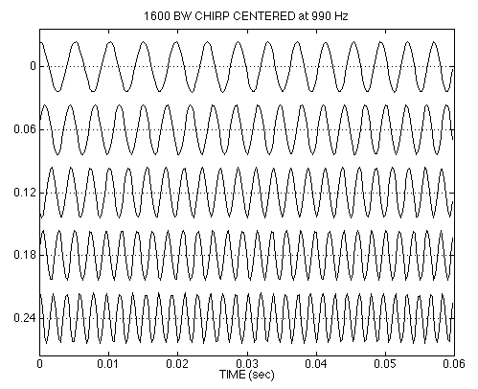
CHIRP WAVEFORM
26年 11月 8日
© 2003, JH McClellan & RW Schafer

Slide 16
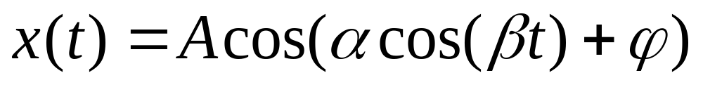
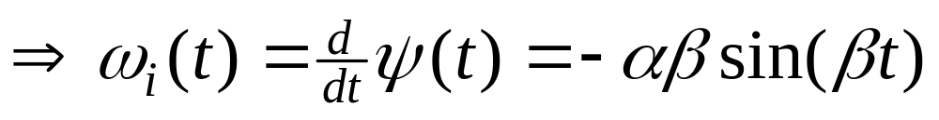
OTHER CHIRPS
ψ(t) can be anything:
ψ(t) could be speech or music:
  FM radio broadcast
26年 11月 8日
© 2003, JH McClellan & RW Schafer

Slide 17
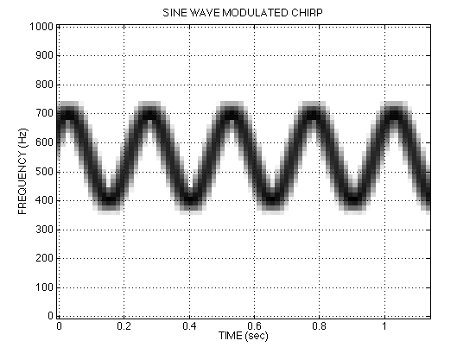
SINE-WAVE FREQUENCY MODULATION (FM)
26年 11月 8日
© 2003, JH McClellan & RW Schafer

Slide 18
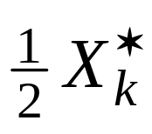

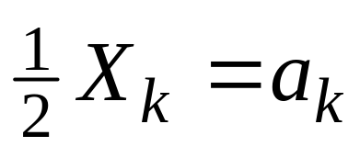
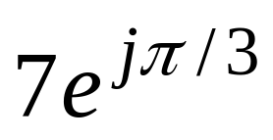
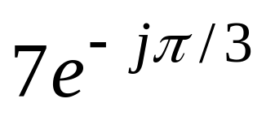
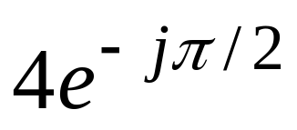
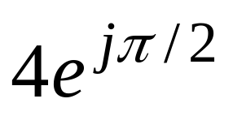
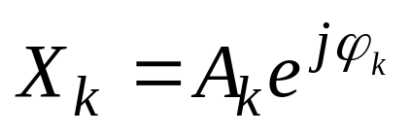
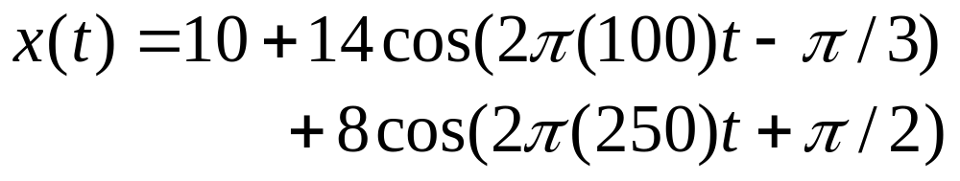
SPECTRUM DIAGRAM
Recall Complex Amplitude vs. Freq
–250
–100
0
100
250
f (in Hz)
26年 11月 8日
© 2003, JH McClellan & RW Schafer

Slide 19
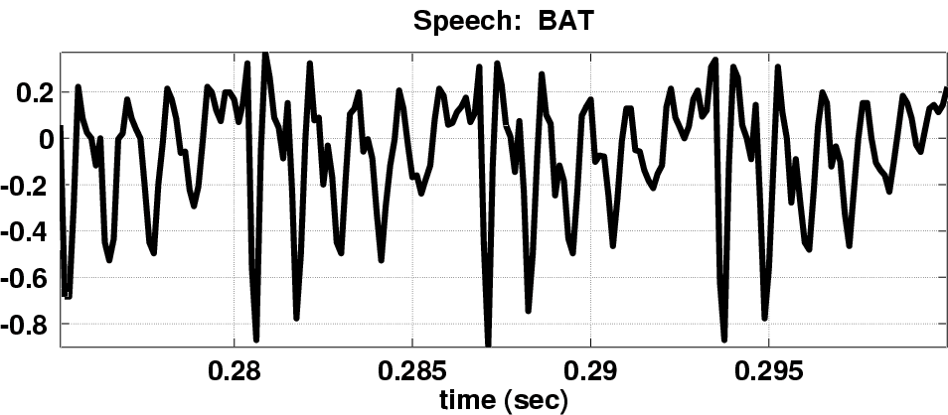
SPECTRUM for PERIODIC ?
Nearly Periodic in the Vowel Region
  Period is (Approximately) T = 0.0065 sec
26年 11月 8日
© 2003, JH McClellan & RW Schafer

Slide 20
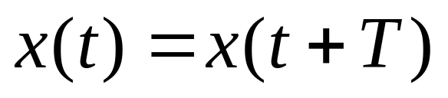
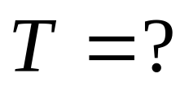
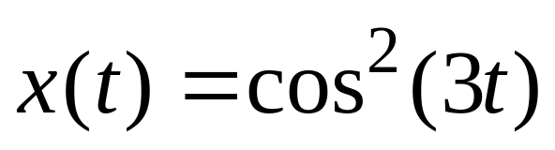
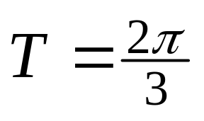
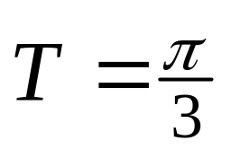
PERIODIC SIGNALS
Repeat every T secs
  Definition
  Example:
  Speech can be “quasi-periodic”
26年 11月 8日
© 2003, JH McClellan & RW Schafer

Slide 21
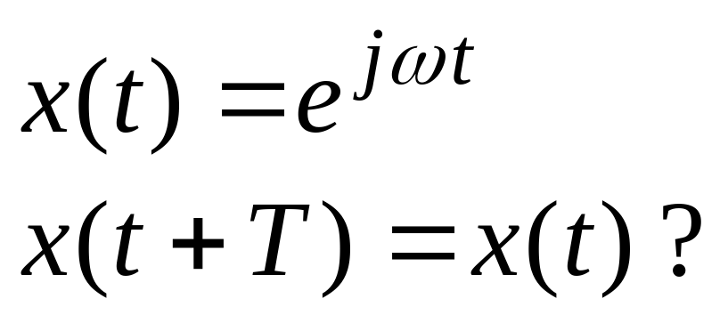
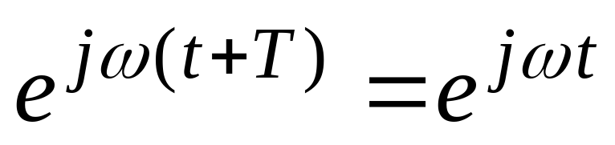
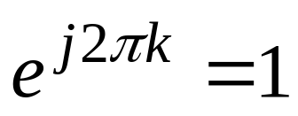
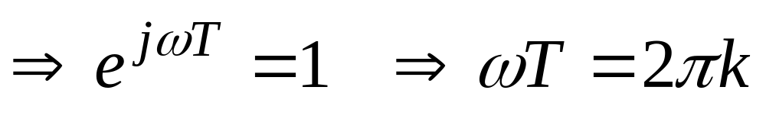
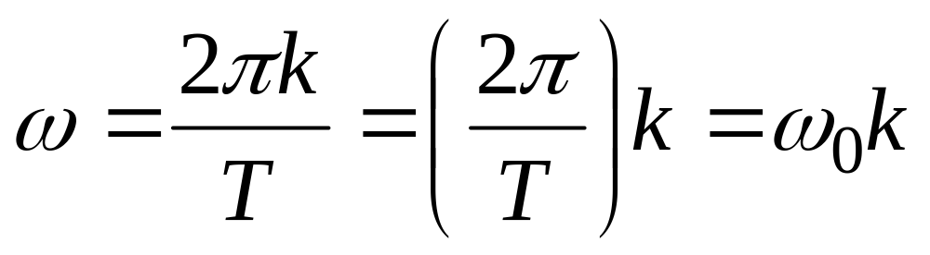
Period of Complex Exponential
Definition: Period is T
k = integer
26年 11月 8日
© 2003, JH McClellan & RW Schafer

Slide 22
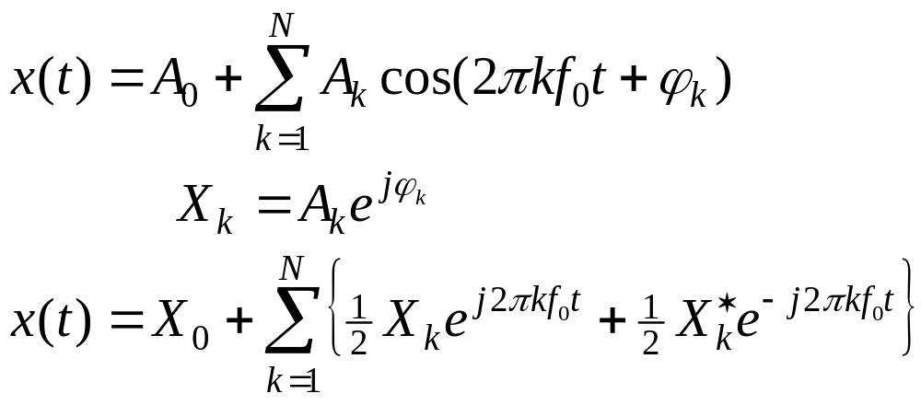
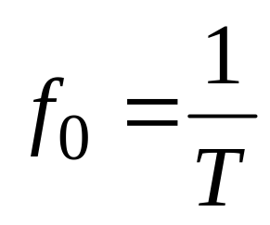
Harmonic Signal Spectrum
26年 11月 8日
© 2003, JH McClellan & RW Schafer

Slide 23
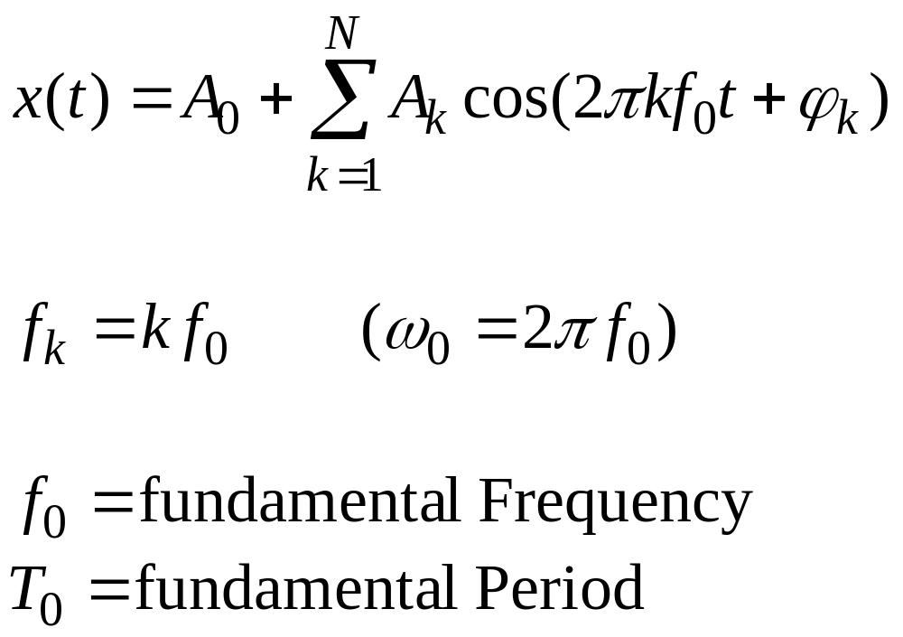
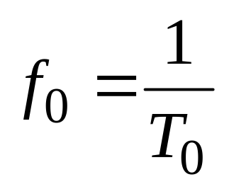
Define FUNDAMENTAL FREQ
26年 11月 8日
© 2003, JH McClellan & RW Schafer

Slide 24
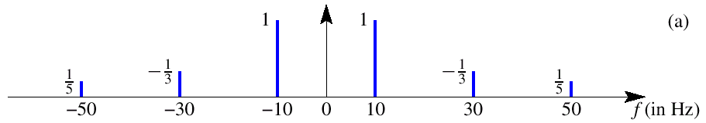
Harmonic Signal (3 Freqs)
3rd
5th
What is the fundamental frequency?
10 Hz
26年 11月 8日
© 2003, JH McClellan & RW Schafer

Slide 25
POP QUIZ: FUNDAMENTAL
Here’s another spectrum:
–250
–100
0
100
250
f (in Hz)
What is the fundamental frequency?
100 Hz ?
50 Hz ?
26年 11月 8日
© 2003, JH McClellan & RW Schafer

Slide 26
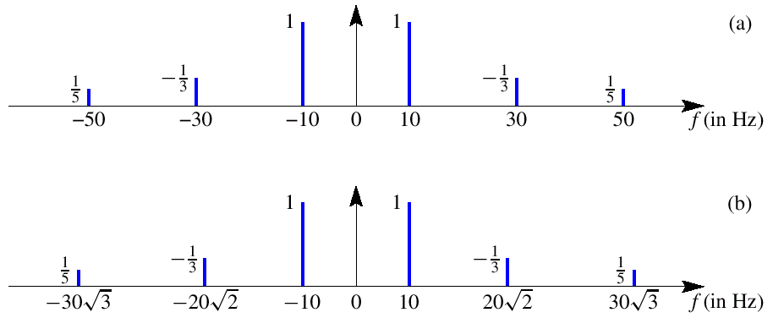
IRRATIONAL SPECTRUM
SPECIAL RELATIONSHIP
to get a PERIODIC SIGNAL
26年 11月 8日
© 2003, JH McClellan & RW Schafer

Slide 27
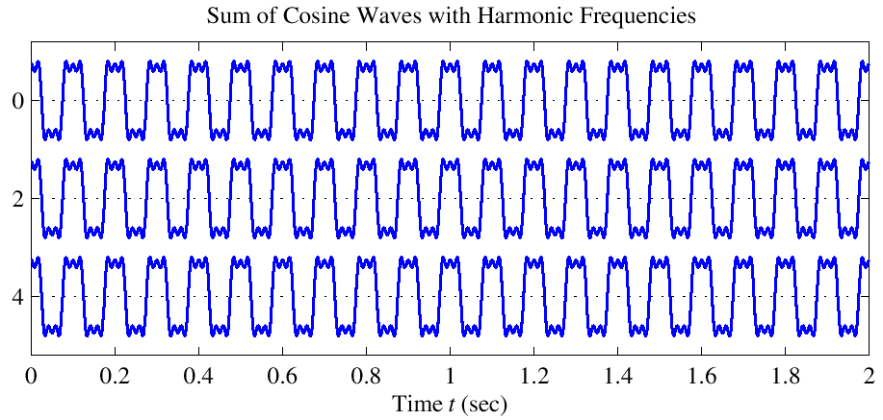
Harmonic Signal (3 Freqs)
T=0.1
26年 11月 8日
© 2003, JH McClellan & RW Schafer

Slide 28
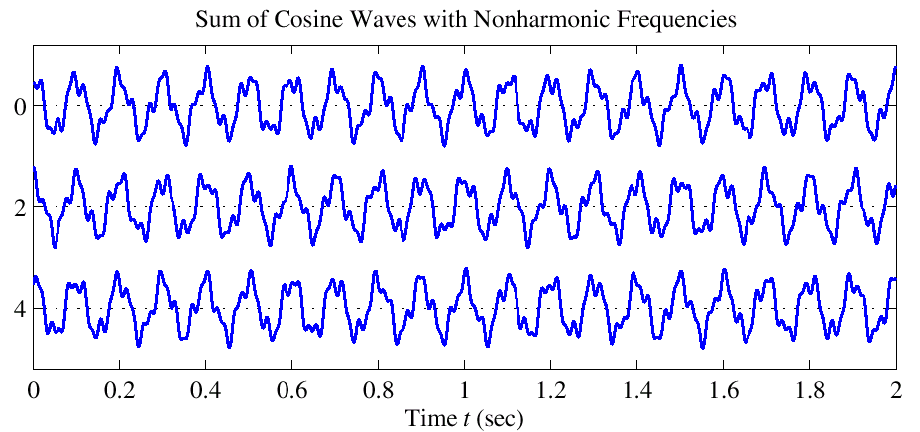
NON-Harmonic Signal
NOT
PERIODIC
26年 11月 8日
© 2003, JH McClellan & RW Schafer

Slide 29
FREQUENCY ANALYSIS
Now, a much HARDER problem
Given a recording of a song, have the computer write the music
Can a machine extract frequencies?
  Yes, if we COMPUTE the spectrum for x(t)
    During short intervals
26年 11月 8日
© 2003, JH McClellan & RW Schafer

Slide 30

Time-Varying FREQUENCIES Diagram
A-440
Frequency is the vertical axis
Time is the horizontal axis
26年 11月 8日
© 2003, JH McClellan & RW Schafer

Slide 31
SIMPLE TEST SIGNAL
C-major SCALE: stepped frequencies
  Frequency is constant for each note
IDEAL
26年 11月 8日
© 2003, JH McClellan & RW Schafer

